Slide 1
Лекция Введение Задачи линейного программирования
Домашова Д.В.

Slide 2
Содержание
Определение задачи принятия решения
Постановка задачи оптимизации
Разрешимость ЗО. Классификация ЗО.
Постановка задачи линейного программирования (ЛП)
Геометрическая интерпретация решения задачи ЛП
Свойства задачи ЛП

Slide 3
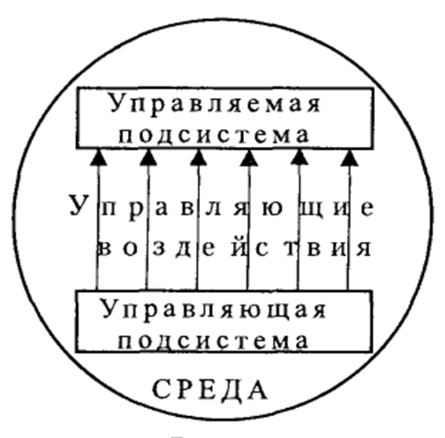
Задача принятия решения (ЗПР) Системное описание ЗПР
Управляющая подсистема может воздействовать на объект управления с помощью альтернативных управляющих воздействий: УВ1, УВ2, УВn
Состояние Объекта управления определяется двумя факторами: выбранным УВ; состоянием среды
Выбор Управляющей подсистемой конкретного УВ (допустимой альтернативы, допустимого решения) называется принятием решения
Цель Управляющей подсистемы: перевести объект управления в наиболее предпочтительное для себя состояние, используя для этого любое УВ, имеющееся в ее распоряжении
Принципиальным является следующее обстоятельство: Управляющая подсистема не может воздействовать на среду, более того, она, как правило, не имеет полной информации о состоянии среды
При принятии решения основной задачей является нахождение оптимального решения.
На содержательном уровне оптимальное решение можно определить как наилучшее в следующем смысле: оптимальное решение в наибольшей степени соответствует цели Управляющей подсистемы в рамках имеющейся у нее информации о состоянии среды

Slide 4
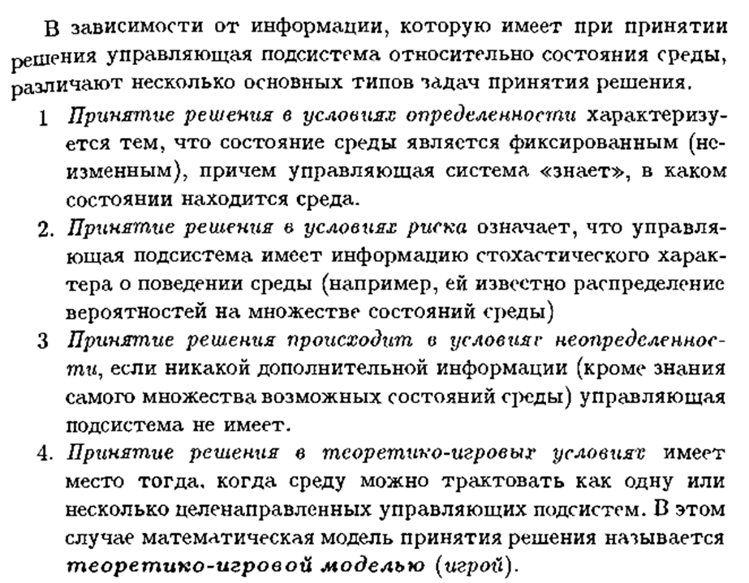
Задача принятия решения (ЗПР)

Slide 5
Постановка задачи оптимизации

Slide 6
Разрешимость задачи оптимизации

Slide 7
Разрешимость задачи оптимизации

Slide 8
Разрешимость задачи оптимизации

Slide 9
Классификация задач оптимизации

Slide 10
Классификация задач оптимизации

Slide 11
Задача об оптимальном плане производства продукции

Slide 12
Задача о диете (исторически одна из самых первых)

Slide 13


Линейное программирование

Slide 14
Линейное программирование

Slide 15
Геометрическая интерпретация решения двумерной задачи линейного программирования

Slide 16
Геометрическая интерпретация

Slide 17

Геометрическая интерпретация ЗЛП
f(x_{1,} x₂) = 4x₁ + 5x₂$→max$
7x₁ + 5x₂ ≤ 35
x₂
x₁ + 2x₂≤ 8
x₁ ≥ 0
x₂ ≥ 0
7x₁ + 5x₂ ≤ 35
x₁ + 2x₂≤ 8
x₁ ≥ 0
D
x₁
x₂ ≥ 0

Slide 18
Геометрическая интерпретация ЗЛП
x₂
x*
D
x₁

Slide 19
Геометрическая интерпретация ЗЛП

Slide 20
Принципиальные ситуации, возможные при решении задачи линейного программирования
Решение достигается в угловой точке
Целевая функция не ограничена
Бесконечное множество решений
(a)
(b)
(c)

Slide 22
Свойства задачи линейного программирования
Свойство 1. Допустимая область задачи линейного программирования выпукла, если она не пуста.
Свойство 2. Если допустимая область имеет вершины и задача линейного программирования имеет решение, то оно достигается по крайней мере в одной из вершин.
Свойство 3. Множество решений задачи линейного программирования выпукло.
Свойство 4. Если допустимая область ограничена, то задача линейного программирования имеет оптимальное решение.
Свойство 5. Необходимым и достаточным условием существования решения задачи линейного программирования на максимум (минимум) является ограниченность целевой функции сверху (соответственно снизу) в допустимой области.

Slide 23
Ошибки
Слайд 2: классификация и разрешимость ЗО в презентации идут в другом порядке
Слайд 12: пропущено многоточие между первым и m-ым ограничениями
Cлайд 13: индекс при R должен принимать значения от 1 до m, индекс при C должен быть j.
исправлено
Ошибки нашли:
Ефимов
Атаханова

